Slide 1
Приложение «Сбербанк»
Составил: студент 33 группы
Батуев Д. А.
Ст. преподаватель: К.А. Касаткин

Slide 2
Введение
Приложение реализовано для демонстрации работы банковских вкладов: регистрация клиентов, открытие и закрытие вкладов, начисление процентов в зависимости от типа вклада

Slide 3
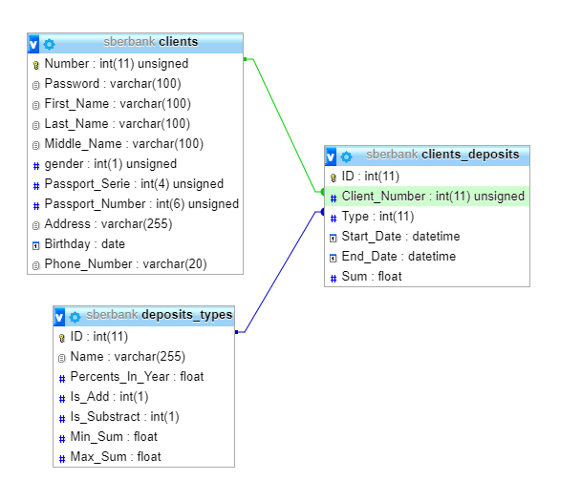
Структура базы данных
База данных состоит из трех таблиц: клиенты, вклады, тип вкладов. Между ними установлены следующие связи:

Slide 4
Таблица «Клиенты»
В таблице клиентов содержатся паспортные данные клиентов, ФИО, дата рождения, домашний адрес, а также номер телефона и пароль для просмотра или открытия вкладов.

Slide 5
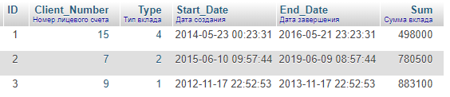
Таблица «Вклады»
В таблице вкладов содержатся информация о вкладах клиентов: номер лицевого счета, тип вклада, дата открытия и завершения, сумма вклада.

Slide 6
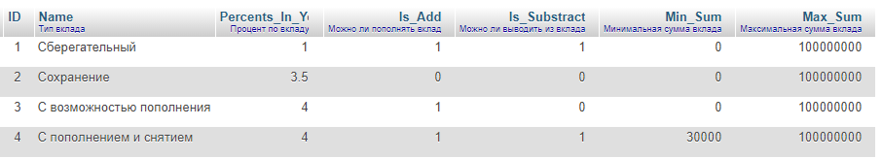
Таблица «Типы вкладов»
В таблице типов вкладов содержится 4 типа вклада с разными процентами, минимальными и максимальными суммами, а также информацией, можно ли пополнять вклад или выводить с него деньги когда он открыт

Slide 7
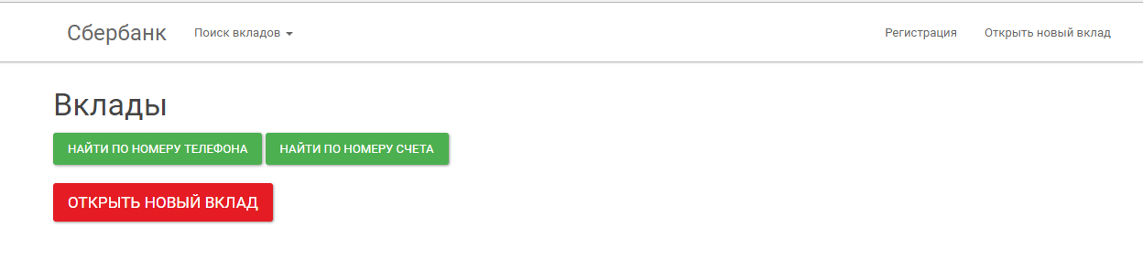
Главная страница
При входе на главную страницу http://sber.batuevdm.ru появляется главное меню со ссылками на разные разделы:

Slide 8
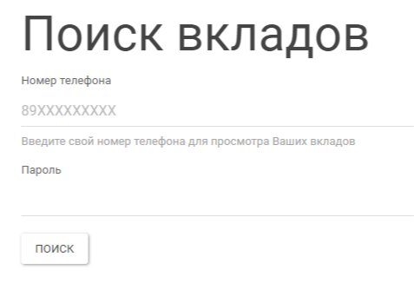
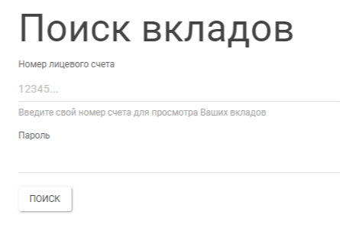
Просмотр вкладов
Сначала нужно ввести свой номер телефона или лицевого счета, в зависимости от страницы и пароль, заданный при регистрации

Slide 9
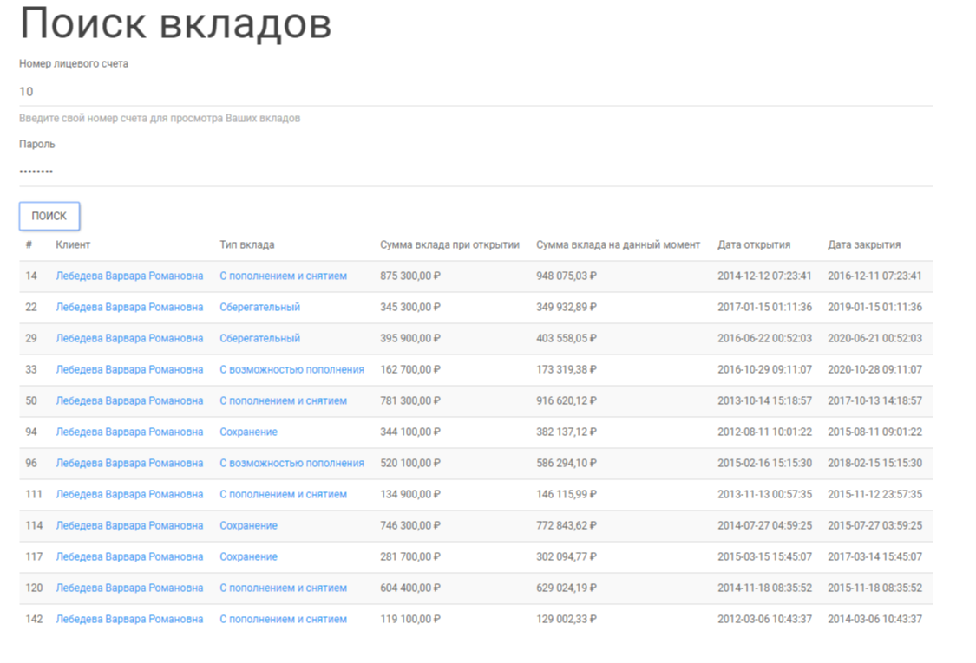
Просмотр вкладов
Они выведутся в виде таблицы

Slide 10
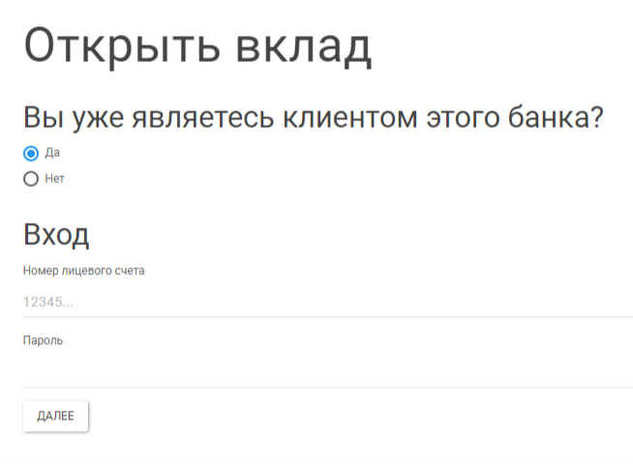
Открытие вклада
Для открытия нужно ввести номер счета и пароль.

Slide 11
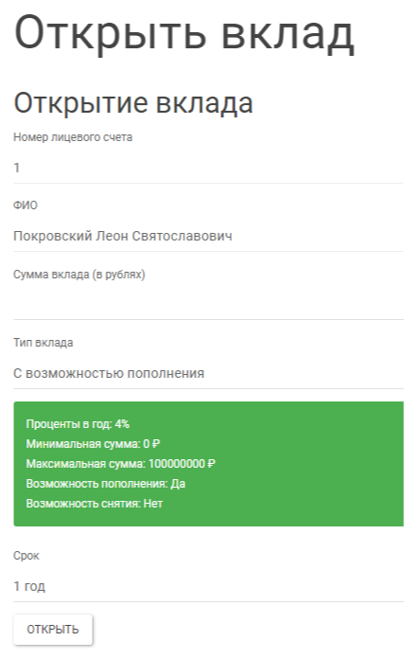
Открытие вклада
Откроется форма для заполнения.
Данные в номер лицевого счета и ФИО подставляются автоматически

Slide 12
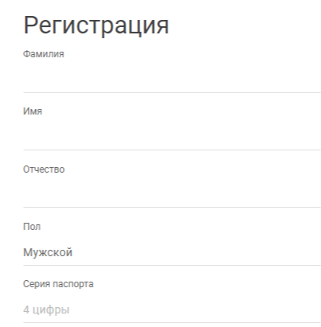
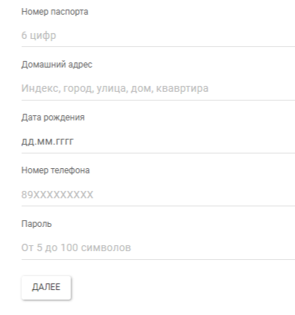
Форма регистрации

